Slide 1
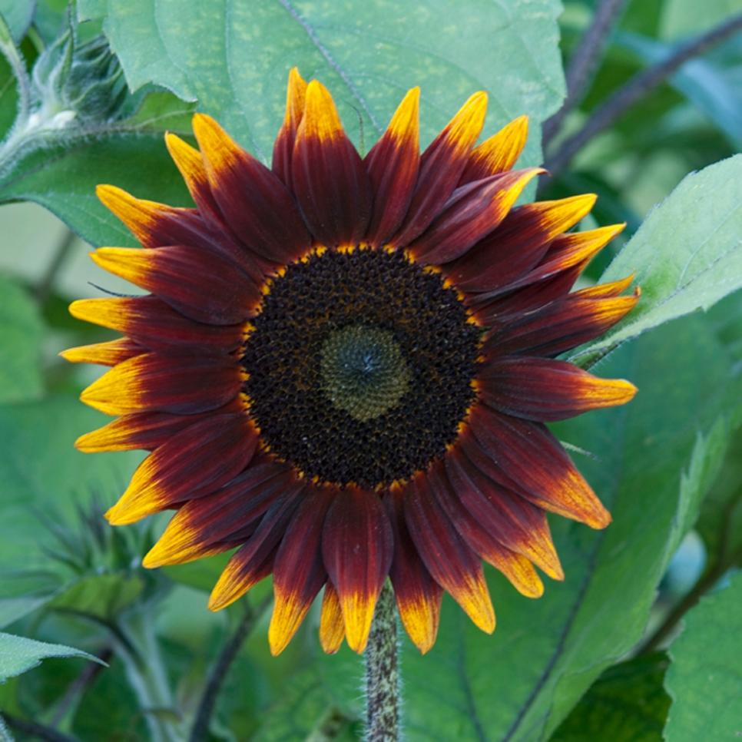
স
বা
ই
কে
স্বা
গ
ত
ম

Slide 2
উপস্থাপনায়
মফিজুল ইসলাম
বিএসসি(সম্মান),এমএসসি(গণিত)
সহকারী শিক্ষক(গণিত)
শিবপুর মাধ্যমিক বিদ্যালয়
তজুমদ্দিন,ভোলা।
০১৭১১৯৩৮৯২০
E-mail: mislams86@gmail.com

Slide 3
শ্রেণি-অষ্টম বিষয়-সাধারণ বিজ্ঞান অধ্যায় –একাদশ (আলো)

Slide 4
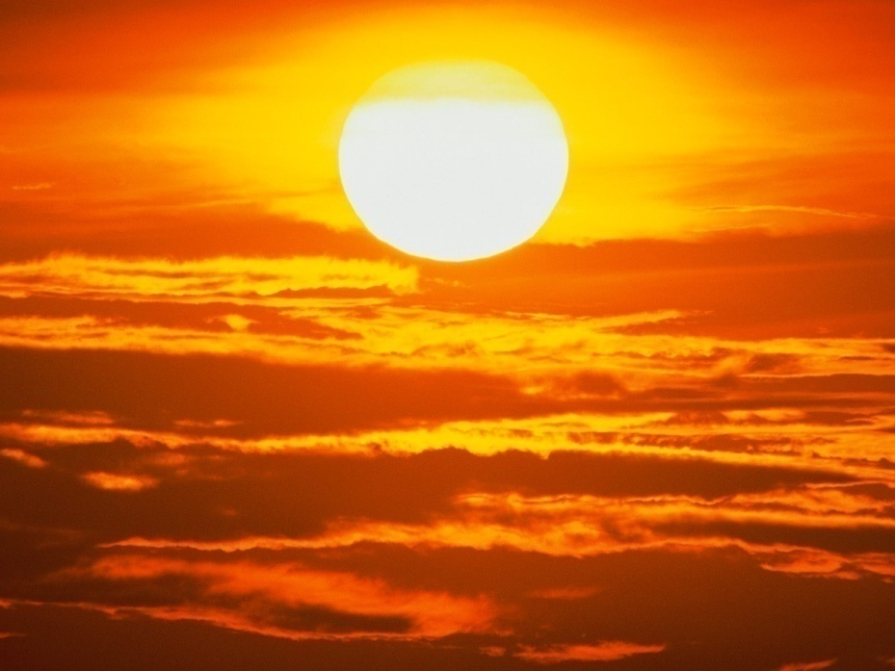
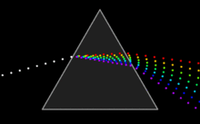
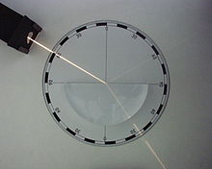
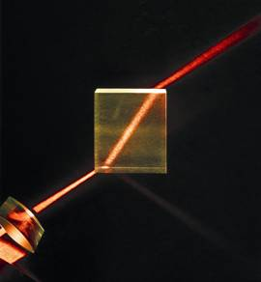

Slide 5
আলোর প্রতিসরণ

Slide 6
তোমরা যা শিখতে পারবে.................................
১। আলোর প্রতিসরণ কী তা বলতে পারবে ।
২। প্রতিসরণের নিয়ম বর্ণনা করতে পারবে।
৩। পুর্ন অভ্যন্তরীণ প্রতিফলন ব্যাখ্যা করতে পারবে
৪। বিভিন্ন আলোকীয় গঠনা বিশ্লেষণ করতে
পারবে

Slide 7
আলোর প্রতিসরণের নিয়ম
আপতিত রশ্মি
অভিলম্ব
আপতন কোণ
A-হালকা মাধ্যম
B-ঘন মাধ্যম
কাচ পলক
প্রতিসরিত রশ্মি
A-হালকা মাধ্যম
প্রতিসরণ কোণ

Slide 8
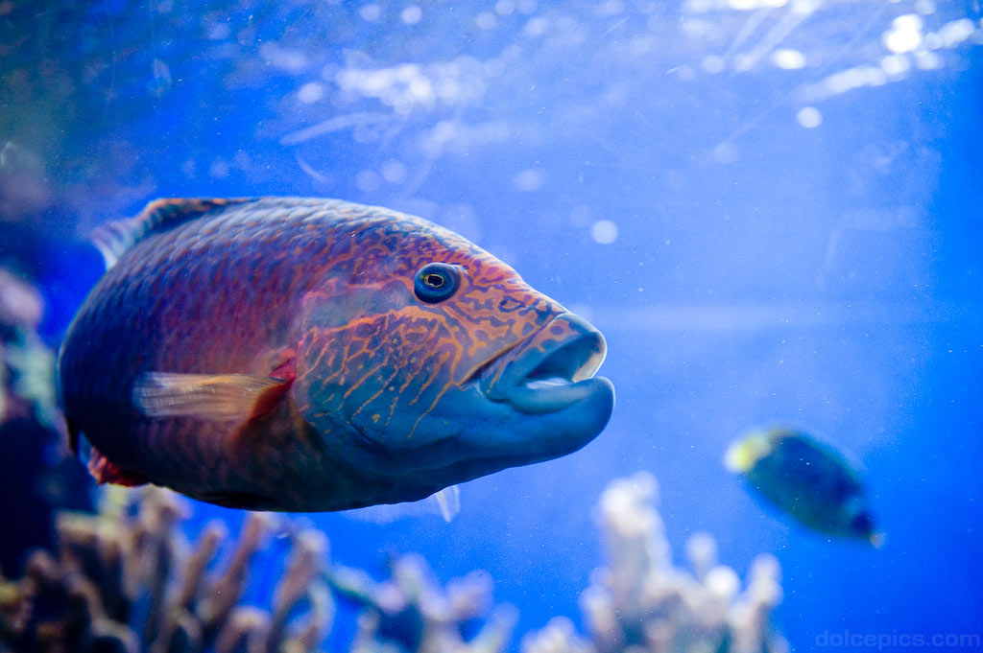
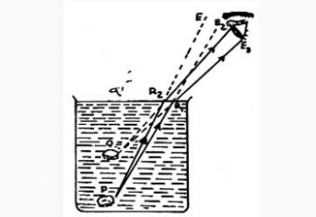
একক কাজ
আলোক রশ্মি কখন দিক পরিবর্তন করে ?
আলোর প্রতিসরণের নিয়ম কী কী?

Slide 9
সংকট কোণ
S
S
পূর্ণ অভ্যন্তরীণ প্রতিফলণ ও সংকট কোণ

Slide 10
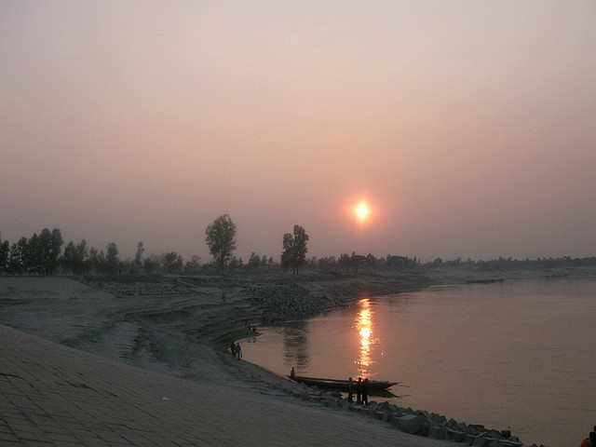
কয়েকটি আলোকীয় ঘটনা
মরু ভূমিতে মরীচিকা
সূর্যাস্ত
সূর্যোদয়

Slide 11
জোড়ায় কাজ
একটি পানি ভর্তি চৌবাচ্চা সোজা উপর থেকে দেখলে এর প্রকৃত গভীরতা থেকে কম গভীর বলে মনে হয় কেন?

Slide 12
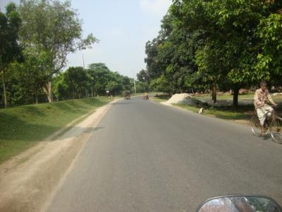
দলীয় কাজ
গ্রীষ্মের দুপুরে পিচ ঢালা রাস্তা অনেক দূরে চকচকে ও ভেজা দেখায়,ঘটনাটি পুর্ণ অভ্যন্তরীণ প্রতিফলনের
আলোকে ব্যাখ্যা কর।

Slide 13
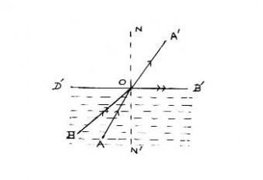
মূল্যায়ন
বায়ু
পানি
চিত্রটিতেঃ
১। হালকা ও ঘন মাধ্যম চিহ্নিত কর।
২। আপতিত কোন রশ্মিটি এর সাথে মিলে গেছে?
৩। সংকট কোন কোনটি?
গাড়ি চালক দৃষ্টিভ্রমের ক্ষেত্রে কি কি সর্তকতা অবলম্ব করবে বলে তোমরা মনে কর ?

Slide 14
বাড়ির কাজ
সড়কি দিয়ে মাছ ধরার সময় কোন পদ্ধতি প্রয়োগ করলে মাছ ধরায় সফলতা পাওয়া যাবে, উত্তরের স্বপক্ষে যুত্তি দেখাও।

Slide 15
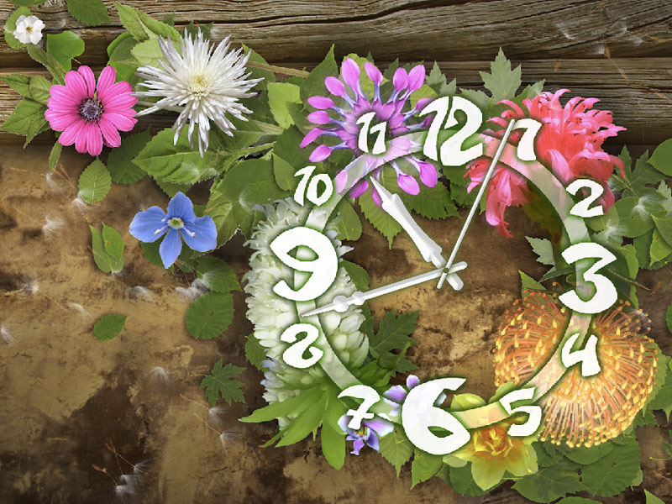
ধন্যবাদ

